Slide 1
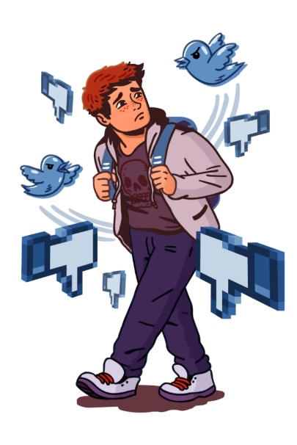
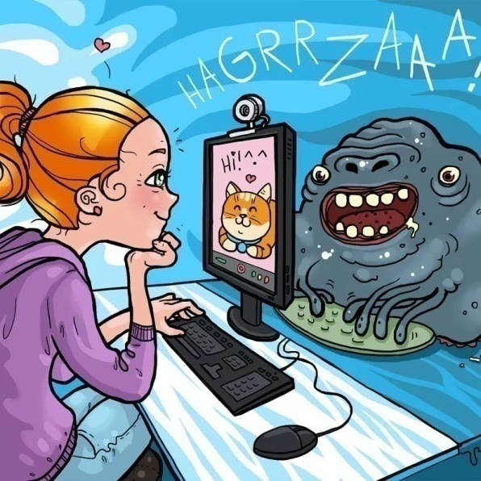
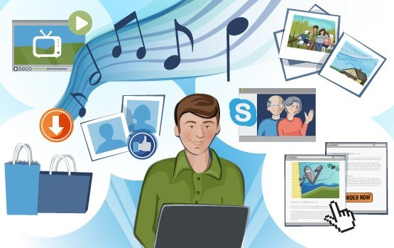
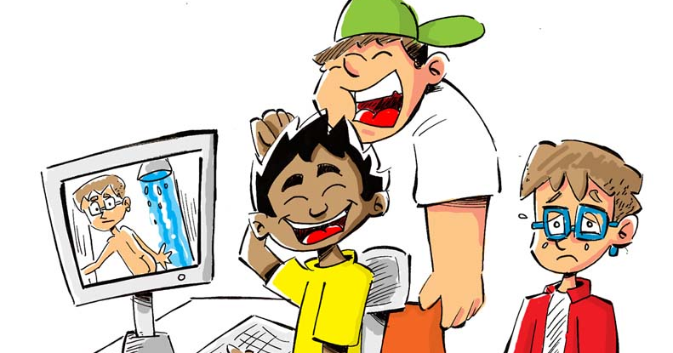
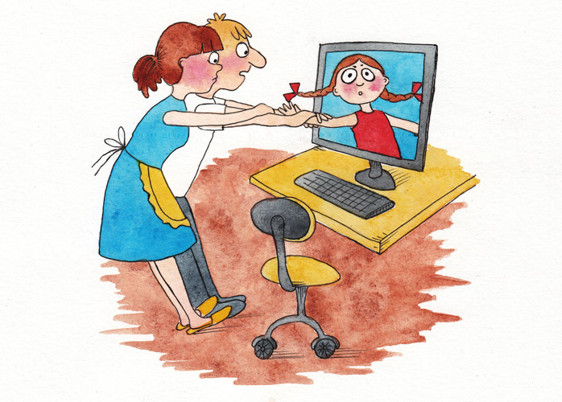
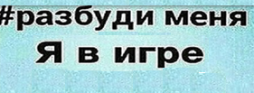

Slide 2
Безопасный Интернет

Slide 3
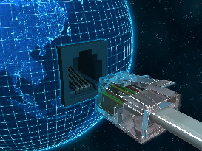
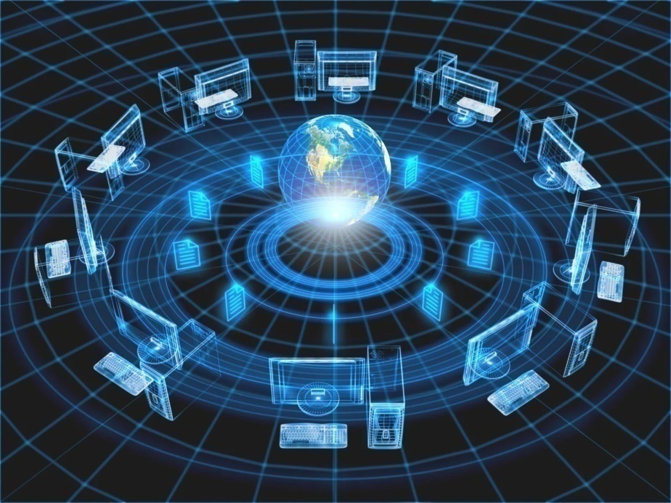
Безопасный Интернет

Slide 4
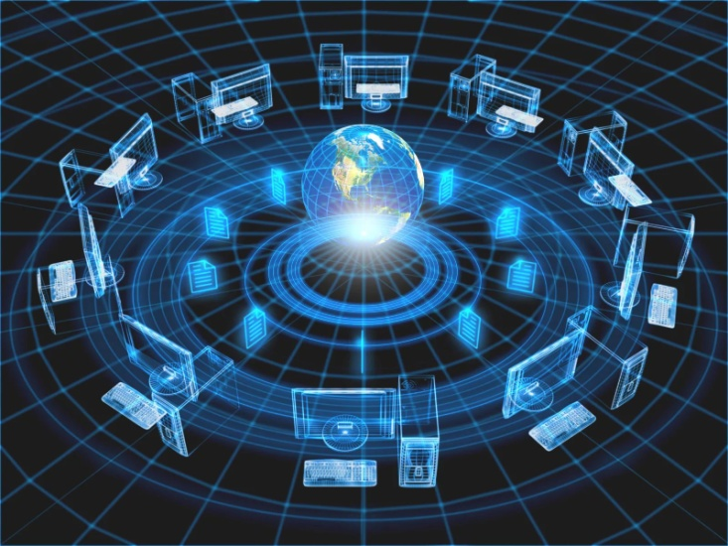
Безопасный Интернет
Киберпространство - глобальное информационное пространство, которое состоит из множества компьютеров, устройств, их соединяющих, спутников.
В киберпространстве происходит общение через социальные сети, чаты, телефонные разговоры, передача больших объемов данных на очень высокой скорости.

Slide 5
Безопасный Интернет

Slide 6
Безопасный Интернет
Кибербезопасность

Slide 7
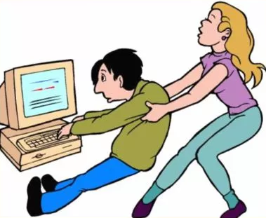
Безопасный Интернет

Slide 8
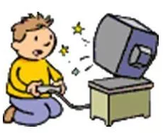
Безопасный Интернет
Признаки Интернет-зависимости:
- тяга к общению и новым знакомствам в сети,
- отказ от общения в реальной жизни,
постоянное «блуждание по сети», получение новой информацию («онлайн-серфинг» или «Интернет-серфинг»),
игровая зависимость.

Slide 9
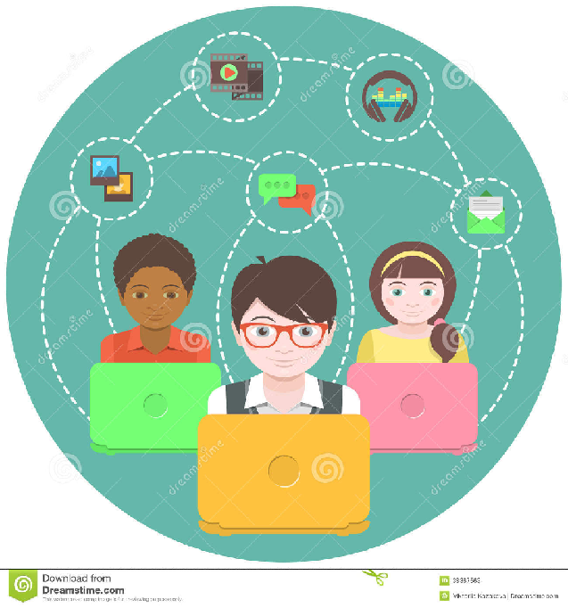
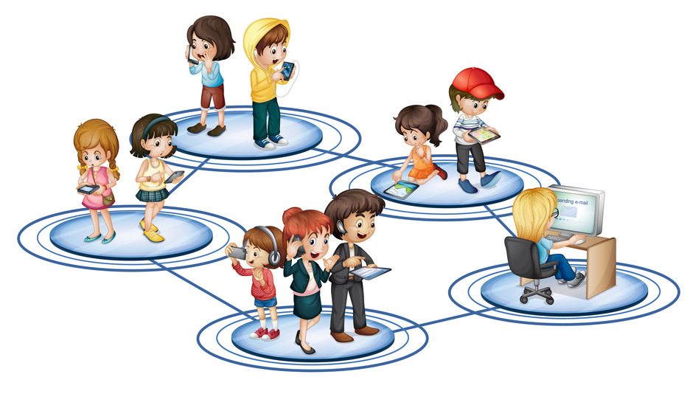
Безопасный Интернет

Slide 10
Безопасный Интернет
«Закон о персональных данных»
Цель закона:
обеспечение защиты прав
и свобод человека
и гражданина при обработке
его персональных данных, в том числе защиты прав на неприкосновенность частной жизни, личную и семейную тайну.

Slide 11
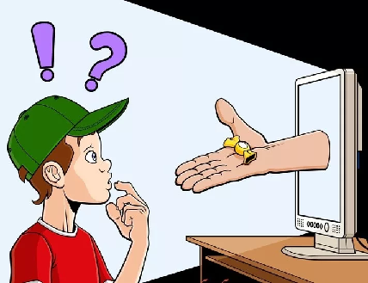
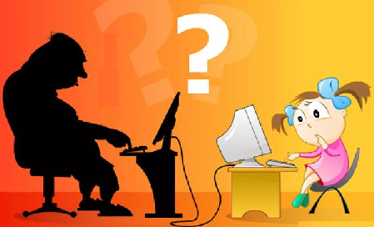
Безопасный Интернет

Slide 12
Безопасный Интернет

Slide 13
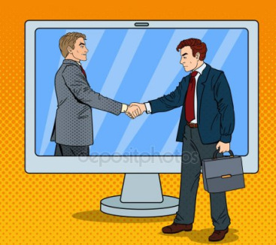
Безопасный Интернет
Правила этикета в сети Интернет:
обращайся с другими так, как ты хотел бы, чтобы обращались с тобой,
не используй неподходящие или оскорбительные слова,
придерживайся правил поведения, которым ты следуешь в реальной жизни,
пиши грамотно и прощай ошибки другим людям,
избегай написания текста ТОЛЬКО ЗАГЛАВНЫМИ БУКВАМИ,
уважай неприкосновенность чужой частной жизни.

Slide 14
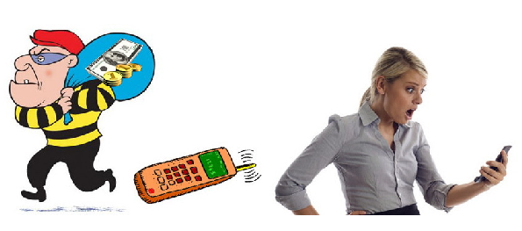
Безопасный Интернет
Что случилось с героиней?

Slide 15
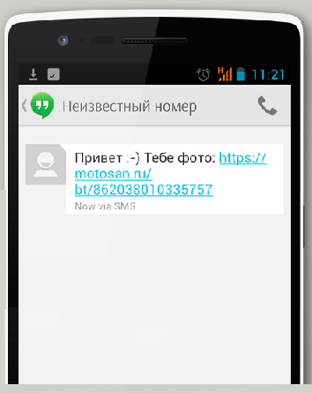
Безопасный Интернет

Slide 16
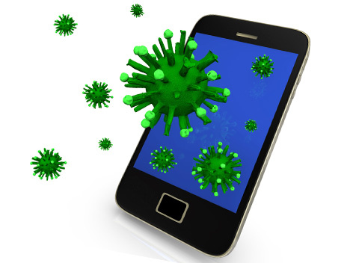
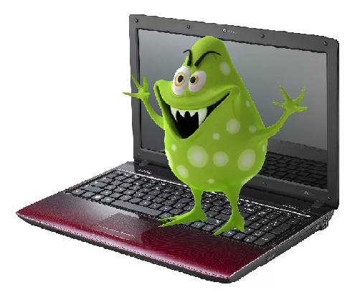
Безопасный Интернет
Последствия заражения компьютерными вирусами:
прекращение нормальной работы устройств,
потеря персональных данных,
уничтожение информации,
заражение всех дополнительных устройств.

Slide 17
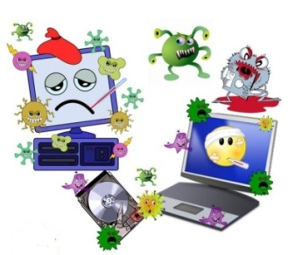
Безопасный Интернет
Найдите ошибки в таблице:

Slide 18
Безопасный Интернет
Правильная таблица:

Slide 19
Безопасный Интернет
Антивирусные программы
обнаруживают компьютерные вирусы,
восстанавливают заражённые файлы,
предотвращают заражение файлов.

Slide 20
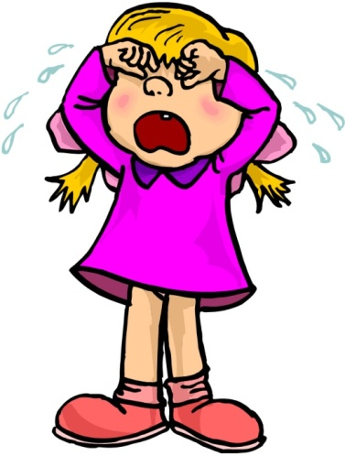
Безопасный Интернет
Девочка Маша сочинила песню и выгрузила ее
на своей страничке в социальной сети.
Спустя некоторое время Маша увидела своё произведение на популярной странице («паблике») без указания авторства и заплакала.
Почему Маша расстроилась, и как ей решить возникшую проблему?

Slide 21
Безопасный Интернет
Российские законы защиты авторских прав:
Гражданский кодекс Российской Федерации;
Конституция Российской Федерации;
Федеральный закон №5351–1 «Об авторском праве и смежных правах».
Международные акты защиты авторских прав:
Всемирная конвенция об авторском праве;
Бернская конвенция по охране литературных и художественных произведений;
Договор Всемирной организации интеллектуальной собственности по авторскому праву.

